Slide 1





Slide 2


大綱
01
前 言
02
推估方法與假設
03
2022-2070年人口推估結果
04
人口未來課題與結語

Slide 3




01｜前言
人口數量與年齡結構的變動趨勢，為影響國家發展重要因素，且是研訂各項經社發展政策之參考依據，故本會每2年定期辦理人口推估，以掌握未來人口可能變化，及早因應人口議題
5月
完成初步推估
6-7月
參酌專家意見
8月
委員會議報告
8月底前
資料公開上網
更新、蒐集最新人口相關數據，精進推估方法，並進行推估作業
於6/7、6/21、7/13召開3次專家諮詢會議，確認推估方法、假設及結果
於8/22提報本會委員會議討論，並供相關機關參考運用
委員會議後將成果發布於本會「人口推估查詢系統」*及「政府資料開放平台」
註：*「人口推估查詢系統」網址為https://pop-proj.ndc.gov.tw/

Slide 4

大綱
01
前言
02
推估方法與假設
03
2022-2070年人口推估結果
04
人口未來課題與結語

Slide 5







02-1｜推估方法：年輪組成法 (Cohort-Component Method)
以2021年男、女性單一年齡戶籍人口數為基期，加入出生、死亡及社會增加(即因跨國移動等因素而造成的戶籍淨遷入)假設，將每個人的年齡逐年遞增，推估出未來人口數
1
出生
育齡婦女生育率
嬰兒性比例
3
社會增加
(即戶籍淨遷入)
外國人戶籍遷入數
(例：婚姻移民)
本國人年齡別遷徙率
2
死亡
年齡別死亡率
預期壽命

Slide 6







02-2｜COVID-19疫情之影響
2020年疫情爆發，出生、死亡及國際遷徙均受影響，短期人口推估數仍存在不確定性，惟長期人口推估趨勢應不受影響
1
2
3
影響國際遷移及戶籍遷入/出變化
衝擊國內
出生及死亡
長期推估趨勢
不受影響
世界各國分別採取邊境管制及入境後檢疫措施，使我國國際戶籍遷移出現劇烈變化
註：戶籍法規定，國人出境滿2年未入境者，將逕被遷出戶籍
本土疫情帶來死亡個案，導致國人對未來經濟情況產生不安全感，影響我國出生數與死亡數
本報告係假設疫情於2022年下半年趨於平穩，短期推估結果仍會受未來疫情發展而有異動，惟長期推估趨勢不受影響，仍可做為規劃相關政策之參據

Slide 7
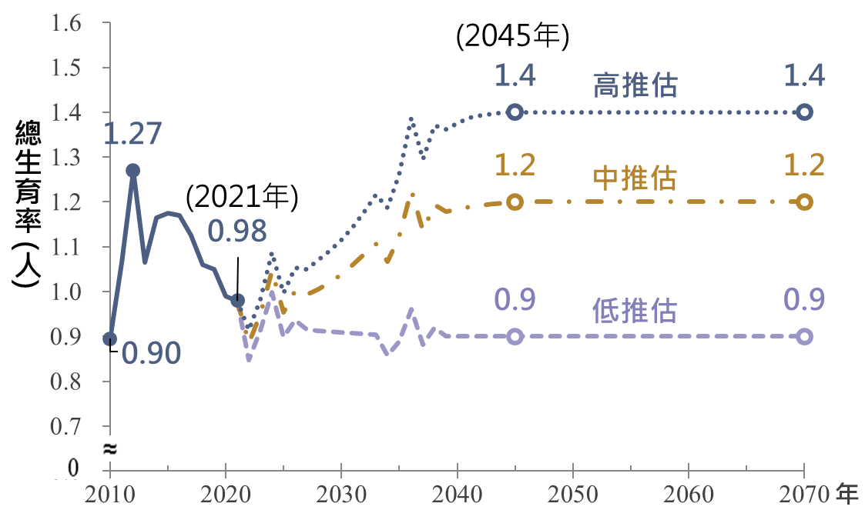




02-3｜出生假設：總生育率 (平均每一婦女一生中所生育之子女數)
依據婦女年齡別生育率趨勢，考量影響生育率之社經因素並參酌專家意見，設定總生育率由2021年0.98人，升至2045年高推估1.4人、中推估1.2人，或降為低推估0.9人
女性教育程度與就業機會提升
婚育價值觀的改變
遲婚、遲育
不婚、不育
1991年至2021年
女性初婚由26.0歲延至30.4歲
生第一胎由25.5歲延至31.2歲
生育數量
減少
縮短育齡婦女生育期間

Slide 8
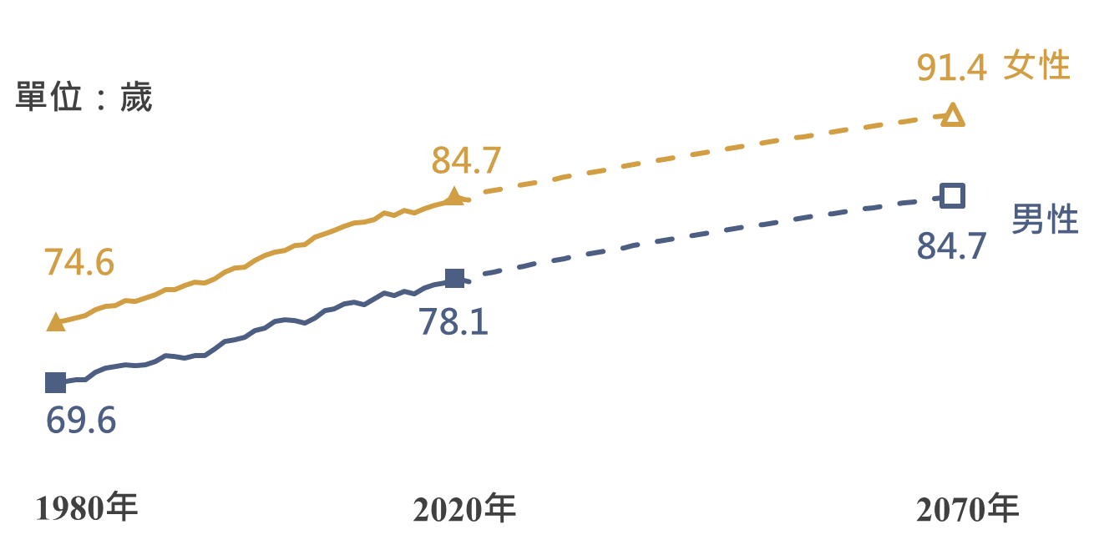

02-4｜死亡假設：零歲平均餘命 (預期壽命)
利用Gompertz模型及Lee-Carter模型，推估未來男、女性年齡別死亡率；另透過死亡機率轉換及生命表編製，預估未來男、女性零歲平均餘命，
推估至2070年男性為84.7歲，女性為91.4歲

Slide 9
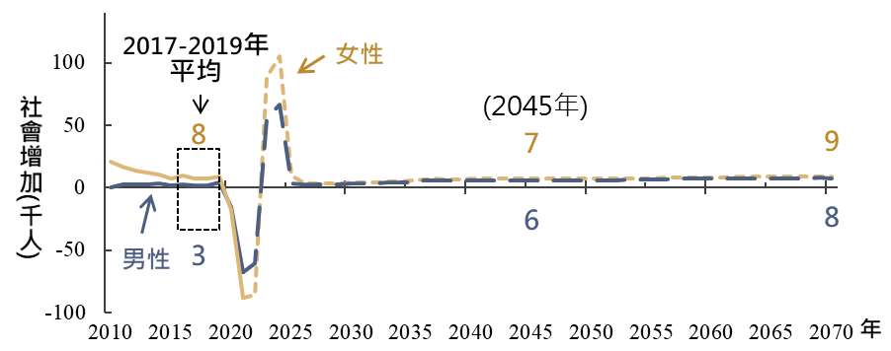
02-5｜社會增加假設 (外國人戶籍遷入+本國人戶籍遷入/遷出)
2
3
1
疫情後邊境開放，社會增加回流
長期趨勢
回歸穩定淨移入
疫情前
穩定淨移入
外國人：假設疫情期間受影響者於2022-2024年回流9成
本國人：假設疫情期間戶籍被逕為遷出者於2023-2024年回流8成
外國人：假設2045年後男性增至9千人，女性增至1.1萬人
本國人：依年齡別社會增加率推估
2017-2019年平均每年淨移入女性8千人，男性3千人
疫情影響下之波動

Slide 10

大綱
01
前言
02
推估方法與假設
03
2022-2070年人口推估結果
04
人口未來課題與結語

Slide 11
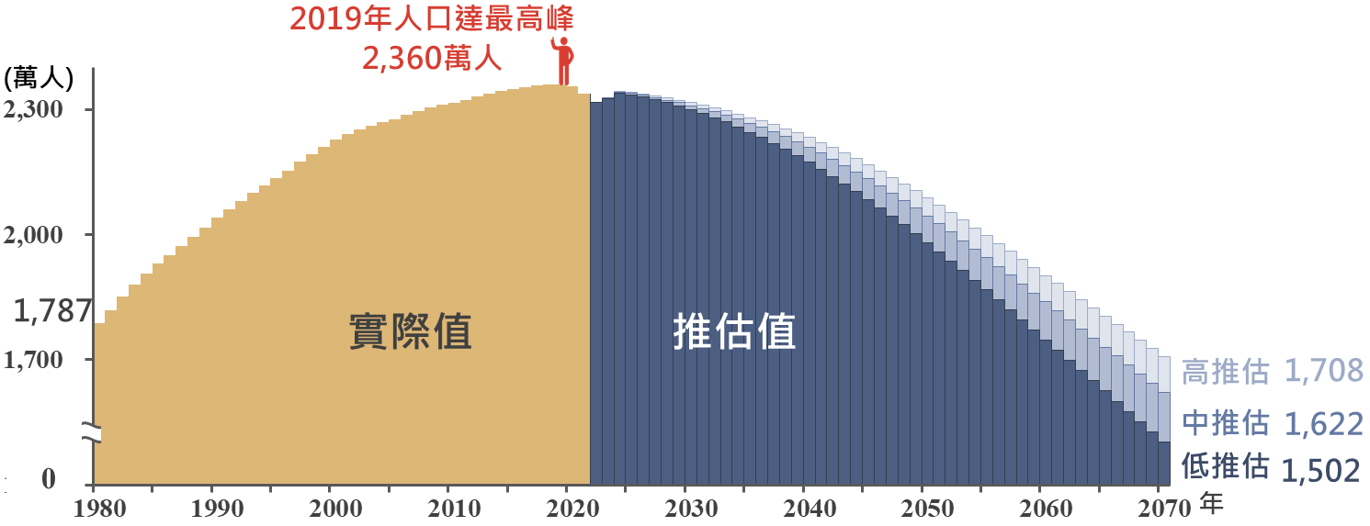
03-1｜總人口趨勢
2
2023年總人口將略為增加
假設社會增加回流、虎年效應後生育率小幅回升
1
3
2022年續呈負成長趨勢
人口減少幅度將持續擴大
2022年因疫情衝擊且適逢虎年，人口持續負成長，約2,317萬人
少子高齡趨勢下，2070年我國人口數將續降為1,502萬人至1,708萬人，約為2022年之64.8%~73.7%

Slide 12



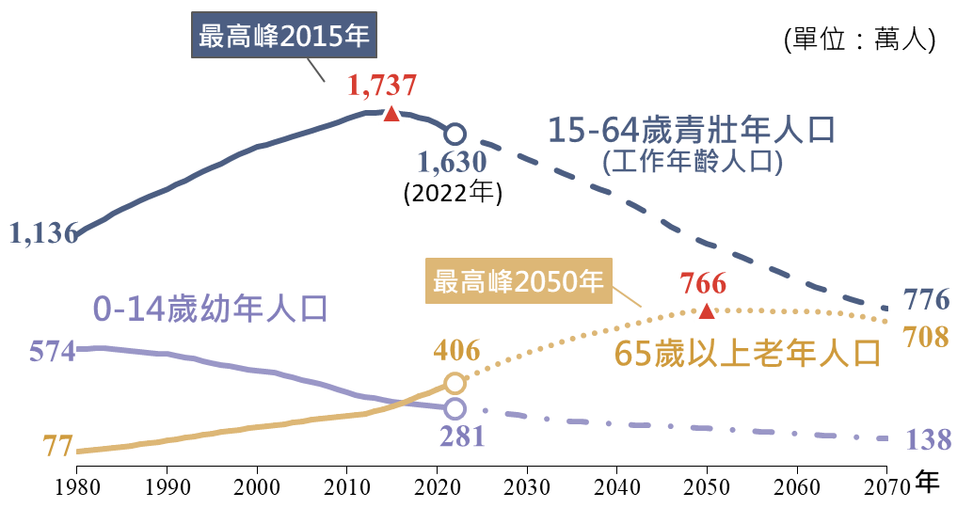
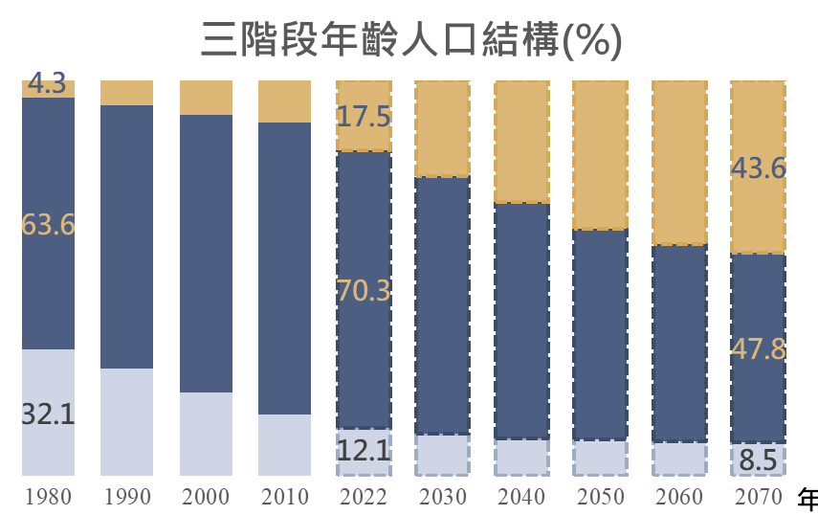
03-2｜人口年齡結構
0-14歲幼年
15-64歲青壯年
65歲以上老年
2070年持續減少至138萬人，較2022年減少143萬人(減一半以上)
2015年最高峰1,737萬人
2070年持續減少至776萬人，較2022年減少854萬人(減一半以上)
2017年超越幼年人口
持續攀升至2050年766萬人後始微幅下滑
2070年增為708萬人，較2022年增加302萬人

Slide 13




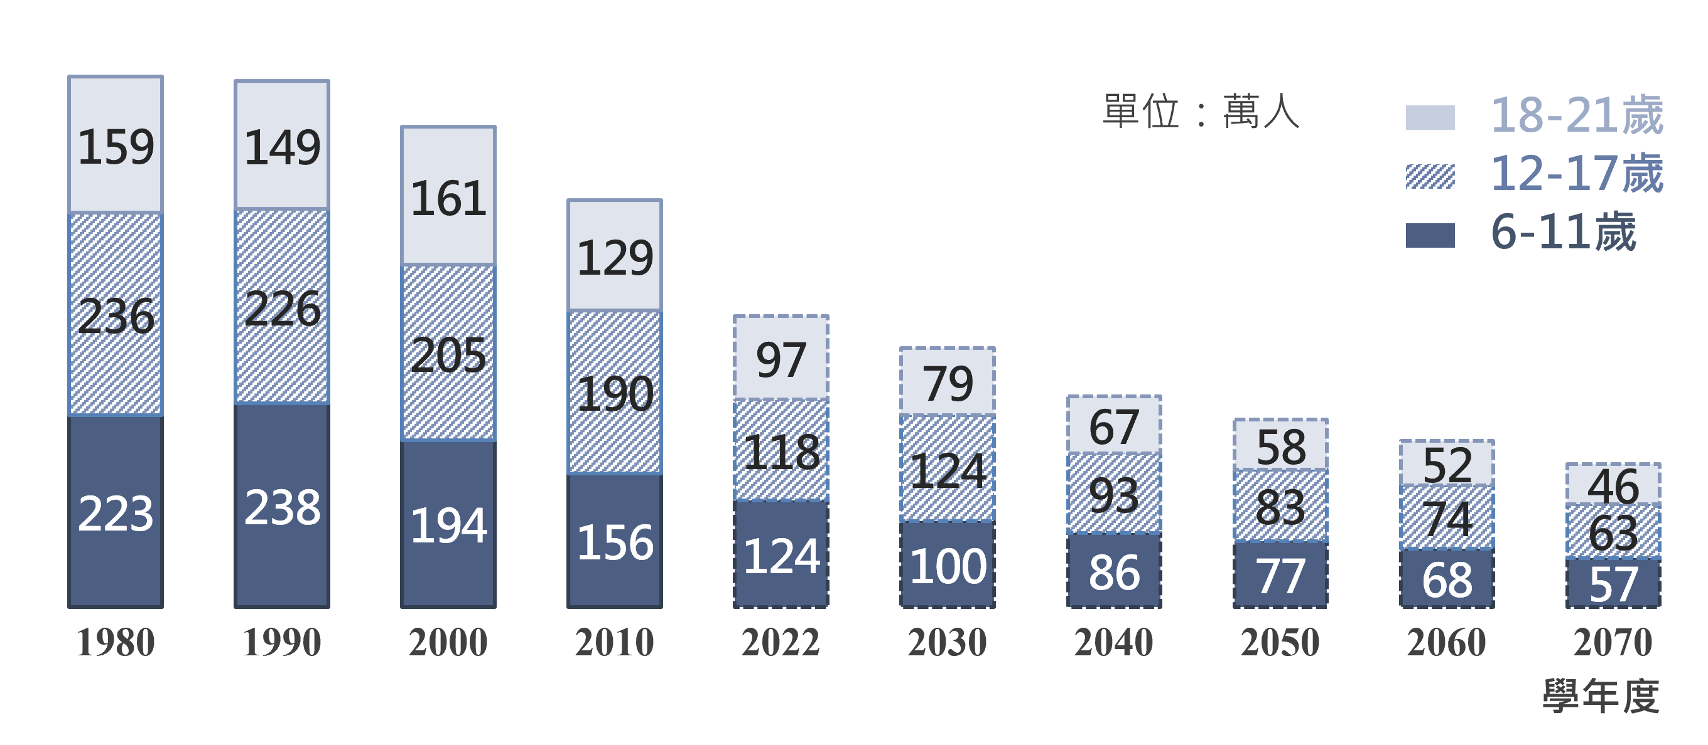
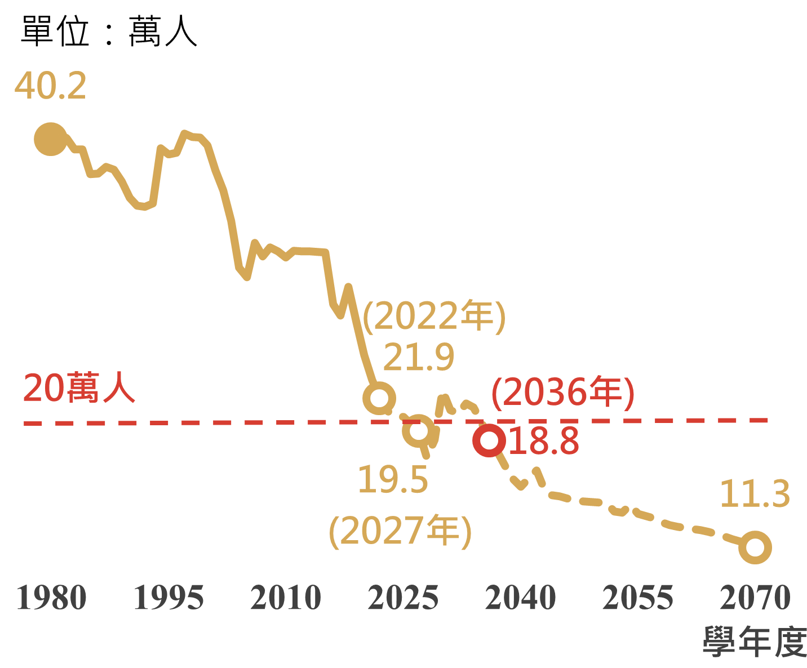
03-3｜學齡人口 (6-21歲人口，並非指實際在學/入學人口)
1
2
18歲大學入學年齡人口推估
各學級學齡人口2070年約將較2022年減少一半
6-11歲
國小學齡人口
12-17歲
國/高中學齡人口
2022
學年度
21.9萬人
18-21歲
大學學齡人口
2022
學年度
124萬人
2022
學年度
118萬人
2022
學年度
97萬人
2027
學年度
19.5萬人(首次低於20萬)
－67萬人
(-54.1%)
－55萬人
(-46.7%)
－50萬人
(-52.0%)
2070
學年度
2070
學年度
2036
學年度
18.8萬
(之後恆久低於20萬)
57萬人
63萬人
2070
學年度
46萬人
平均每年-2千人
2070
學年度
11.3萬人
註：2022學年度(含)以後為中推估結果

Slide 14
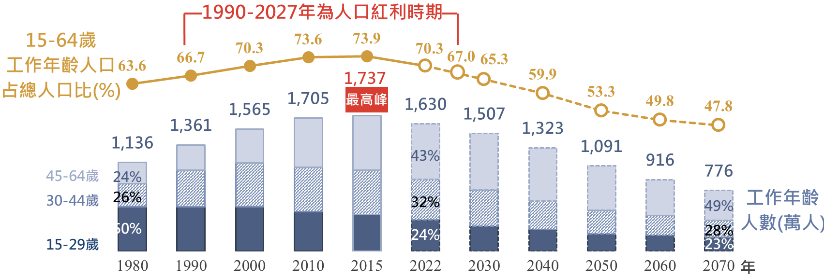

03-4｜工作年齡人口 (15-64歲人口/青壯年人口，並非指實際有工作人口)
1
2
人口紅利將於2028年結束
工作年齡人口持續遞減且高齡化
工作年齡人口占比越大，代表勞動力充沛、社會負擔越輕，此項有利的人口條件即人口紅利
若以工作年齡人口占比大於三分之二代表人口紅利時期，則我國約介於1990年~2027年間
工作年齡人口於2015年達到高峰1,737萬人後遞減
2070年776萬人，較2022年減少一半以上
2007年起45-64歲中高齡開始成為工作年齡人口之主要年齡層，推估至2070年占比將上升至約5成
註：圖中人口紅利時期係以工作年齡人口占比大於三分之二為分界；2022年(含)以後為中推估結果

Slide 15
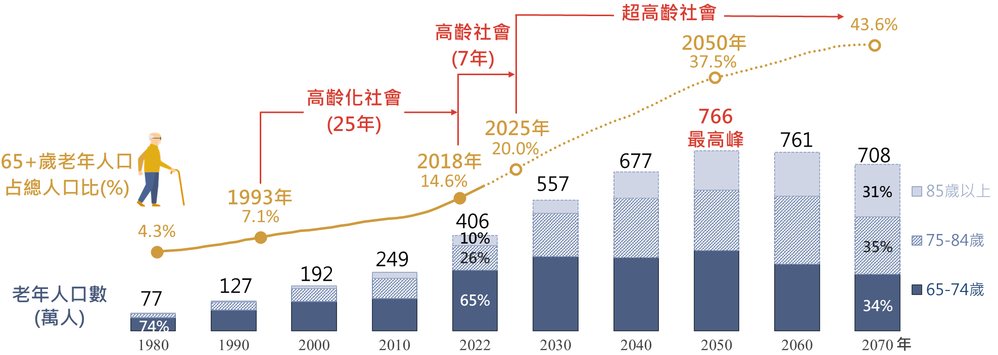
03-5｜老年人口 (65歲以上人口)
2
高齡化時程
1
老年人口數
3年後(2025年)我國即將邁入超高齡社會¹，高齡化速度將加速
2022年老年人口約406萬(占17.5%)，2050年將增至766萬(占37.5%)後開始減少，預估2070年為708萬(占43.6%)
註：1. 國際上一般將老年人口占比超過7%稱為高齡化社會(ageing society)，超過14%稱為高齡(aged society)社會，超過20%稱為超高齡(super-aged society)社會
2. 2022年(含)以後為中推估結果

Slide 16
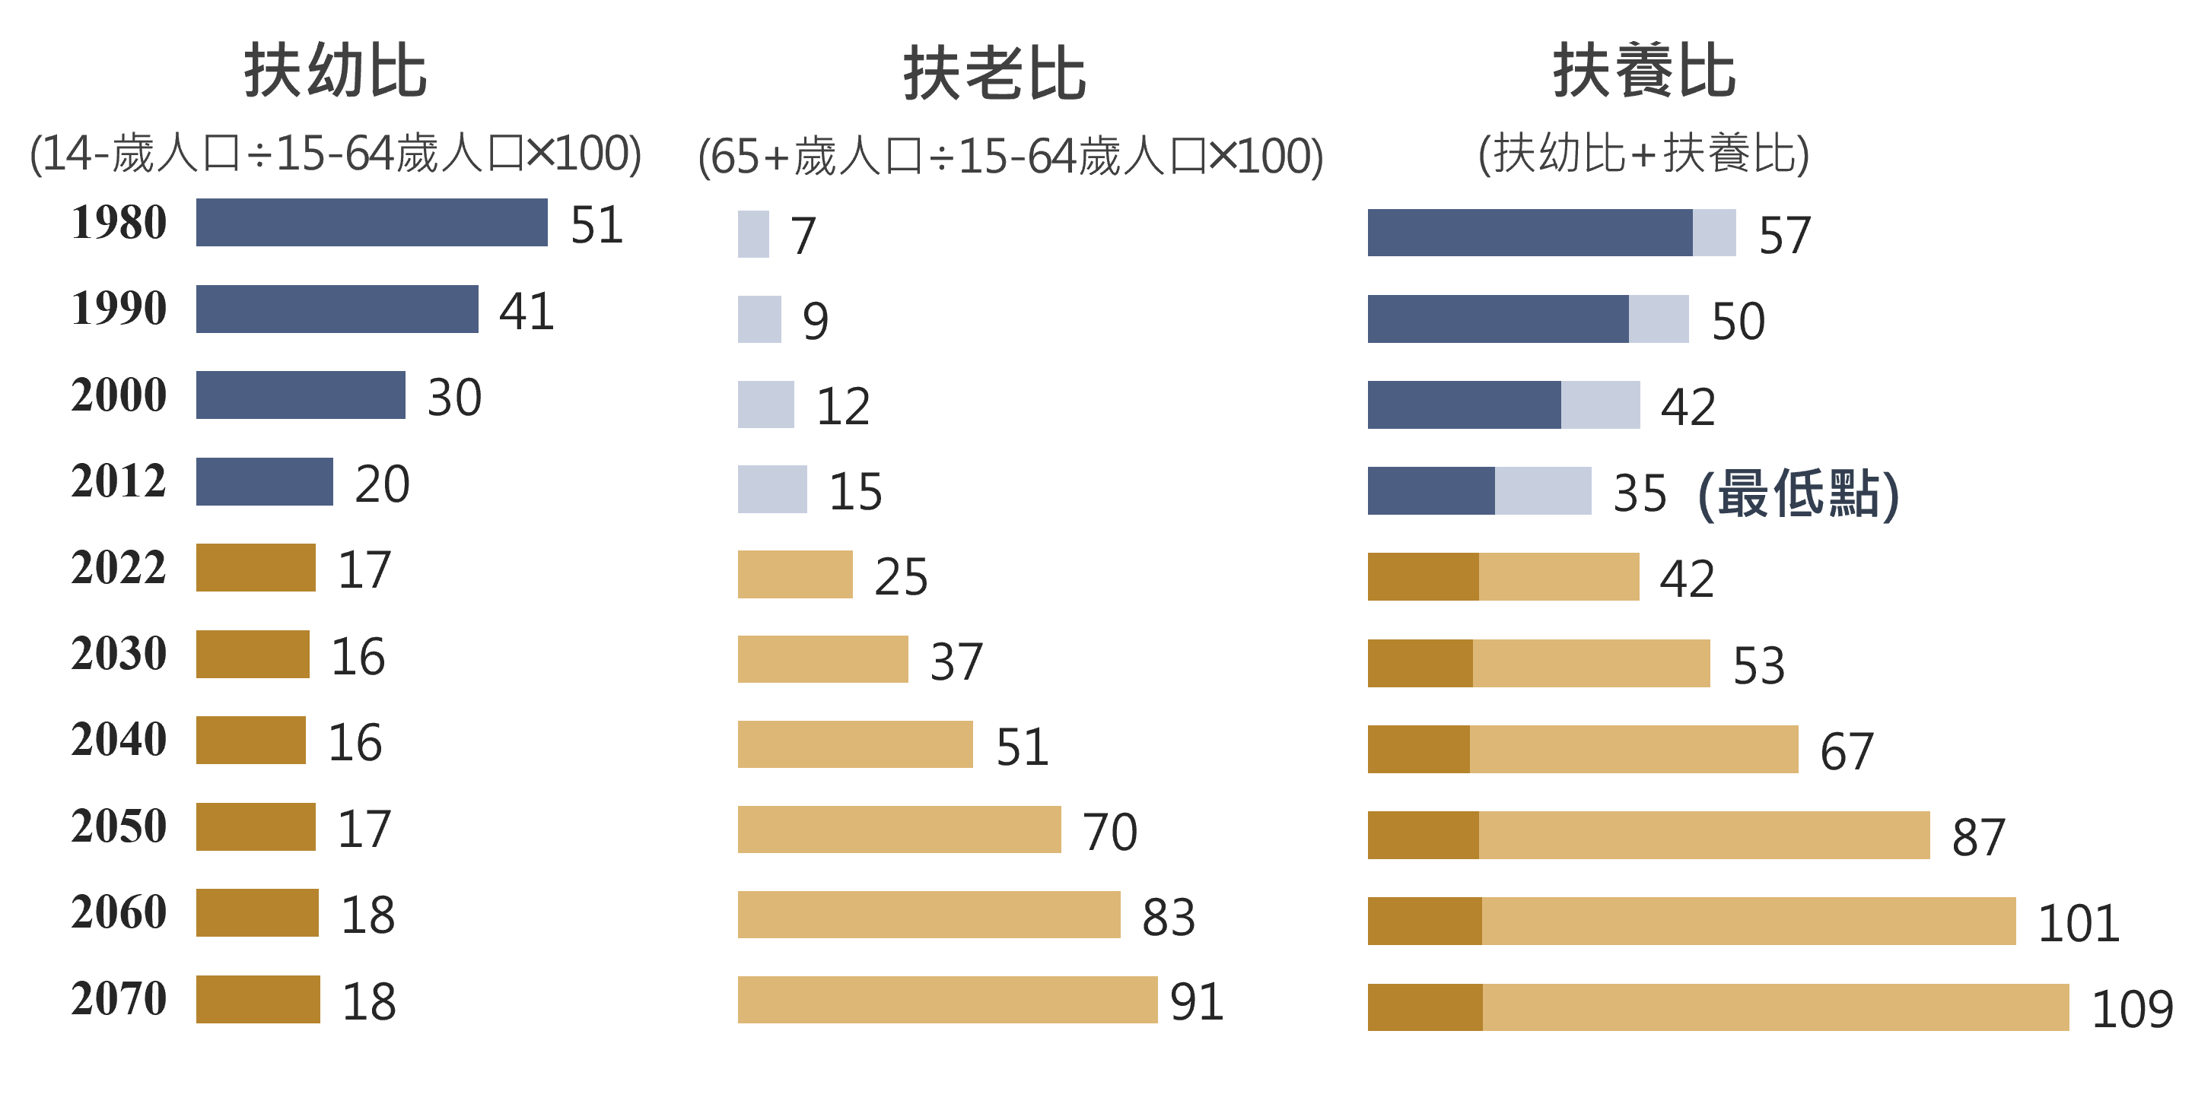






03-6｜扶養比 (受扶養者÷青壯年╳100)
1
2
扶養比將大幅增加
扶老負擔持續加重
隨著幼年人口下降、老年人口上升之趨勢，扶養比於2012年來到最低點34.7；未來隨老年人口快速攀升，扶養比將持續上升至2070年109.1
1980年約15位青壯年(生產者)負擔1位老年人口，2022年該比例降為4.0：1，至2070年將更降至1.1：1
1980年
14.8：1
青壯年對老年人口比例
(15-64歲人口：65+歲人口)
2022年
4.0：1
(中推估)
2030年
2.7：1
(中推估)
2070年
1.1：1
註：2022年(含)之後為中推估結果
(中推估)

Slide 17
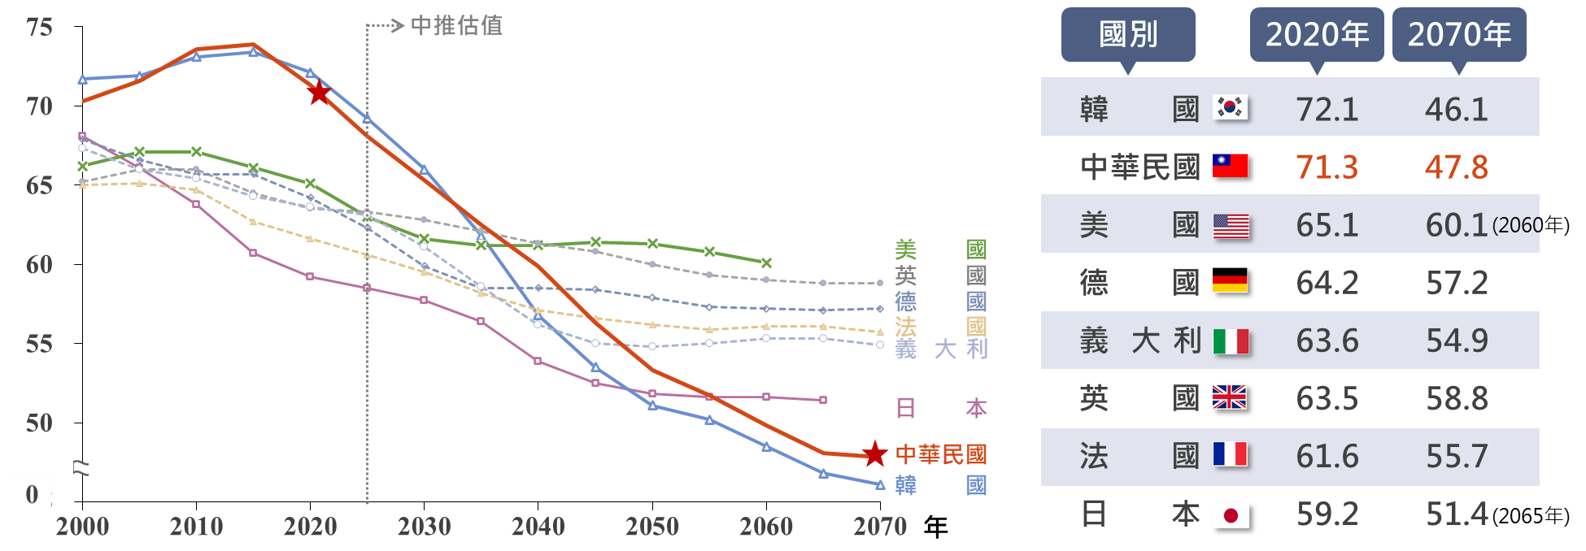
03-7｜國際比較：主要國家工作年齡人口占比
1
2
2
我國工作年齡人口仍處高峰
占比下降速度快於其他國家
2020年我國工作年齡人口占總人口比率為71.3%，僅次於韓國
自2056年起，占比將低於主要國家，僅略高於韓國，並於2060年開始低於50%
資料來源：內政部、國發會、日本国立社伝保障．人口問題研究所、KOSIS、U.S. Census Bureau、Office for National Statistic、Eurostat

Slide 18
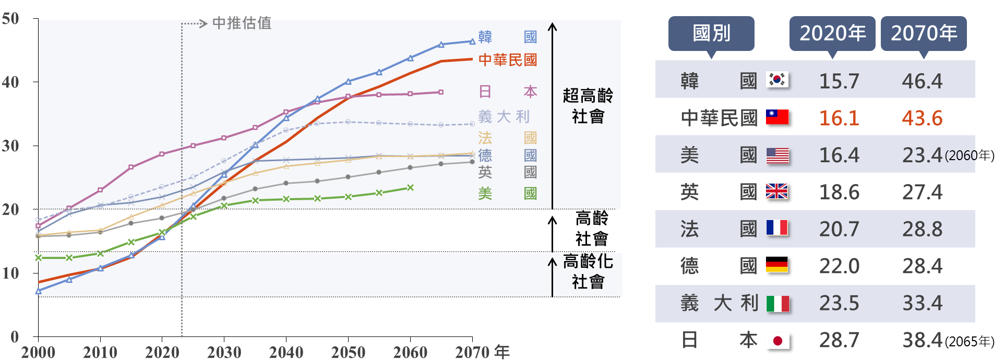
03-8｜國際比較：主要國家老年人口占比
1
2
我國目前老化程度較他國為低
占比上升速度快於其他國家
2020年我國老年占總人口比率為16.1%，僅略高於韓國
自2052年起，占比將高於主要國家，僅略低於韓國，並於2057年開始占比突破40%
資料來源：內政部、國發會、日本国立社伝保障．人口問題研究所、KOSIS、U.S. Census Bureau、Office for National Statistic、Eurostat

Slide 19












03-9｜與前次(2020年版)推估比較
1
總生育率
零歲平均餘命
社會增加
推估假設
(2045年)
高推估
中推估
低推估
前版
新版
前版
新版
前版
新版
1.5人
1.2人
0.9人
1.4人
82.6歲 84.7歲
外國人
(2045年)
+19.5千人 +20千人
男
2070年
不變
女
89.0歲 91.4歲
依年齡別
社會增加率推估
本國人
大致相同
2
進入超高齡社會時點
(老年人口占比>20%)
人口紅利結束時點
(工作年齡人口占比低於2/3)
依賴人口(幼年+老年)
超過青壯年時點
推估結果
2025年
不變
2025年
2028年
不變
2028年
2064年
提前4年
2060年
老化程度稍有增加，惟差異不大

Slide 20

大綱
01
前言
02
推估方法與假設
03
2022-2070年人口推估結果
04
人口未來課題與結語

Slide 21

04-1｜人口未來課題
05
建構共融自主的高齡社會，完善老年保障
01
提升生育率，減緩人口老化速度
生育率回升可趨緩人口老化程度，有助
延長因應時間，完善相關政策規劃，
故應持續滾動修正友善家庭職場環
境等措施，以扭轉民眾生育意願
因應高齡比重快速增加，除長期照顧、經濟安全、社會連結及交流學習外，交通、住宅等設施之規劃亦須預先
將高齡使用便利性維入考量
開發高齡及女性人力資源，充裕勞動供給數量
04
檢討移民政策，
擴大勞動供給來源
02
建構友善高齡職場環境、鼓
鼓勵產業轉型及育才，減輕勞動需求壓力
持續提供具誘因且便民的移民
03
勵延後退休，強化持續就業；
制度，以強化延攬、留用外國
充裕育兒及長照資源，避免婦女
人力；加強移民在臺生活便利性，
勞動力老化將導致生產力及競爭力降低，故應鼓勵產業數位轉型，並藉產學共育培育專才，提升企業人力資本及運用效率
建立多元族群共存共榮的社會價值
離開職場，提升中高齡女性勞參率

Slide 22
04-2｜結語
少子化及高齡化程度加劇
人口為國家構成基本要素之一，年齡結構的轉變也牽動整體國家進步發展，由於我國生育率仍於較低水準徘徊，依據本次推估結果，除人口數量難以止跌回升外，少子化及高齡化趨勢的腳步將再加快
積極規劃創新因應作法
鑒於人口結構變遷將衝擊未來經濟、勞動、財政、教育、醫療等領域之穩定與發展，面對本次推估所呈現之未來人口圖像，政府各相關部會應據此積極推動創新作法，以因應人口議題帶來的挑戰

Slide 23





附錄｜人口重要指標大事紀 (1/3)
1980
1990
2000
2010
2020
2030
2040
2050
2060
2070
註：
2022年(含)以後
為中推估值
1984年
總生育率降至2.055人，低於人口替代水準2.1人
2003年
降至1.235人，低於超低生育率水準1.3人
總生育率
2010年
前一年為孤鸞年加上當年為虎年，總生育率降至歷史最低點0.895人
2000年
15-49歲婦女達最高峰637萬人，占女性58.5%
2028年
開始低於500萬人，占女性41.9%
育齡婦女
2053年
開始低於300萬人，占女性28.6%
1984年
出生數達37萬人
2008年
出生數首次低於20萬人
2020年
出生數16.5萬人，開始少於死亡數，人口自然增加由正轉負
出生
2054年
出生數開始低於10萬人
2008年
總人口突破2,300萬人，年齡中位數為36.3歲
2019年
達最高峰2,360萬人，年齡中位數為42.1歲，隔年開始負成長
總人口
2032年
開始低於2,300萬人，年齡中位數為49.5歲
2053年
開始低於2,000萬人，
年齡中位數為57.5歲

Slide 24




附錄｜人口重要指標大事紀 (2/3)
1980
1990
2000
2010
2020
2030
2040
2050
2060
2070
註：
2022年(含)以後
為中推估值
1997年
18歲人口達歷史最高峰41萬人
2016年
首次低於30萬人
大學入學
年齡人口
2027年
首次低於20萬人
2045年
開始低於15萬人
1990年
15-64歲人口占比超過三分之二，開啟人口紅利時期
2015年
達最高峰1,737萬人，占總人口的73.9%
2028年
占比開始低於三分之二，結束人口紅利時期
工作年齡人口
2056年
開始低於1,000萬人
1990年
扶養比開始低於50
2017年
老年人口開始超過幼年人口成為青壯年人口主要的扶養對象
2028年
扶養比開始超過50
扶養比
2060年
依賴人口開始超過青壯年人口，扶養比超過100
1993年
65歲以上人口占比超過7% (149萬人)，邁入高齡化社會
2018年
占比超過14% (343萬人)，邁入高齡社會
2025年
占比超過20% (468萬人)，邁入超高齡社會
2044年
全國每3人中，即有1人達65歲以上
老年人口
2050年
達最高峰766萬人，占比達37.5%

Slide 25


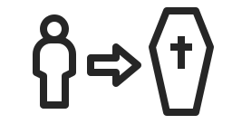

附錄｜人口重要指標大事紀 (3/3)
1980
1990
2000
2010
2020
2030
2040
2050
2060
2070
註：
2022年(含)以後
為中推估值
2026年
超過50萬人；每9位老年人口中，即有1名為超高齡老人
2039年
超過100萬人；每6位老年人口中，即有1名為超高齡老人
85歲以上
超高齡人口
2060年
每4位老年人口中，即有1名為超高齡老人
2013年
國人預期壽命突破80歲，其中男性76.9歲，女性83.4歲
預期壽命
2046年
國人預期壽命突破85歲，其中男性81.8歲，女性88.4歲
1988年
死亡數開始超過10萬人
2020年
死亡數17.3萬人，開始超過出生數，人口自然增加由正轉負
死亡
2027年
死亡數超過20萬人
2059年
死亡數達最高峰32萬人，為2022年之1.6倍

